Slide 1
Enfoque de Territorialización en Planes de Acción: Experiencia de Chile
Territorialization Appoach in Action Plans: The Chilean Experience
Trinidad y Tobago, Marzo 2025

Slide 2
CONTEXTO SOCIOPOLÍTICO DEL PAÍS
División Política- Administrativa:
Sistema Presidencial
Estado Unitario
16 Regiones (Extensión de 4.200 km. de largo)
56 Provincias
346 Comunas
Características Sociodemográficas
Población total 19.830.306 personas
48,9% hombres, 51.1% mujeres
1.918.583 personas extranjeras

Slide 3
Plan de Acción
Reducir el consumo de drogas y mitigar las consecuencias sociales y sanitarias en personas y comunidades
Reduce drug and mitigate the social and health consequences for individuals and communities.
Se trata de un reto que demanda una mirada multisectorial y la coordinación de esfuerzos para permitir respuestas integrales por parte del Estado.
This a challenge that requires a multisectorial approach and the coordination of efforts to enable the state to provide comprehensive response.

Slide 4
Objetivos Estratégicos Plan de Acción

Slide 5
Propuesta / Proposal
Diseñar una propuesta de intervención en contextos de alta vulnerabilidad considerando estrategias de inclusión social y reducción de daños desde una mirada integral y comunitaria, dirigida especialmente a aquellas personas que presentan dificultades estructurales en el acceso de servicios básicos, como son la salud, educación, justicia, trabajo y al pleno desarrollo de sus capacidades personales y sociales.
To design a proposal for intervention in highly vulnerable contexts considering stratgies for social inclusión and harm reduction form and integral and community perspective, aimed especially at hose people who have structural difficulties in accesing basic services, such as health, education, justice, work and the full development of their personal and social capacities.

Slide 6
Propuesta de territorialización
Proposed implementation in the territory
Implementación propuesta en el territorio / proposed implementation in the territory
Diseño de intervención / Intervention design
Gestionar recursos financiamiento / Manage resources and fundaraising
Aprox territorialización (piloto)
Approach
Selección barrio /Select beighbourhood
Capacitar equipo en enfoque territorialización / Train team on territorialization approach
Contar con un agente local y asesor Técnico / Have a local agent and a technical advisor
Elaboración Documento “Guía” / Elaboration of the “Guide” doicument

Slide 7
Retos y Oportunidades
Gestionar recursos para la implementación de la intervención. Manage and leverage resources for the implemention of the intervention.
1
Desarrollo de una mirada institucional para abordar las necesidades a las que apunta esta línea de intervención. Development of an institucional approach to address the needs targeted by this line of intervention.
2
Challenges and opportunities
Replicar diseño en otros territorios, desde la metodología “de abajo hacia arriba”. Replicate design in the other territories, from the “bottom-up”-methodology”.
3
Contar con una línea de intervención innovadora que responda a las necesidades y recursos de las comunidades. To have an innovative of intervention that responds to needs and resources of the communities.
4

Slide 8
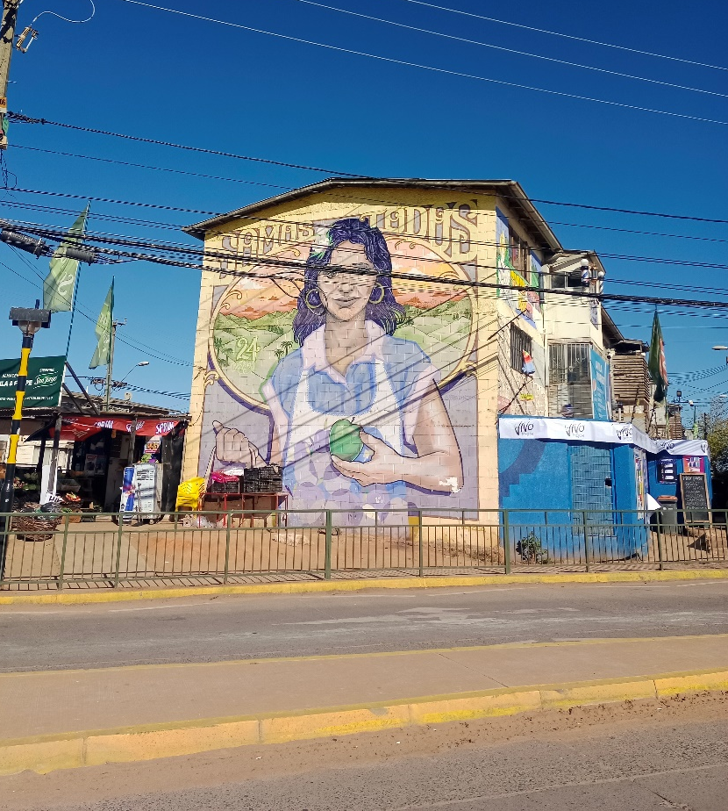
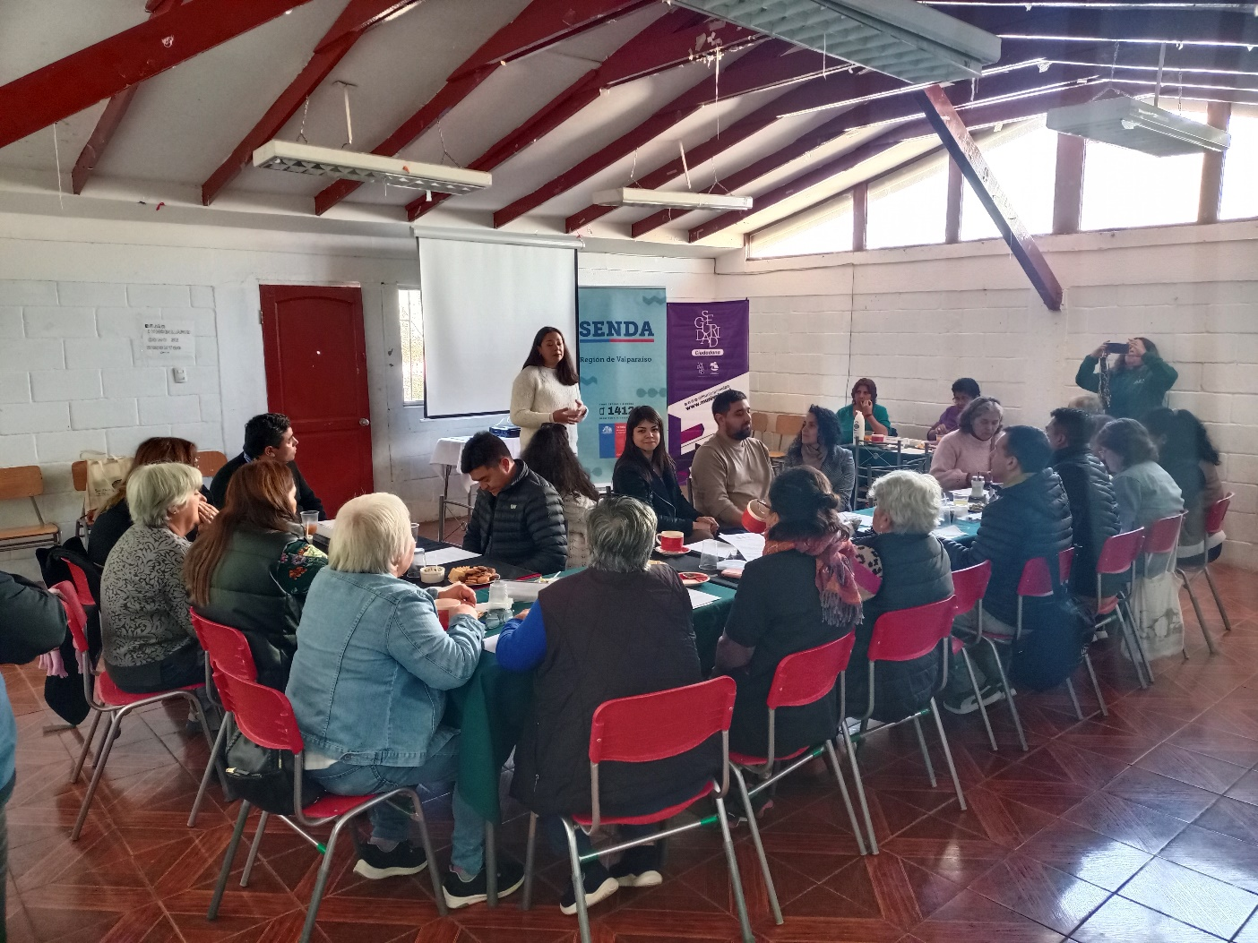
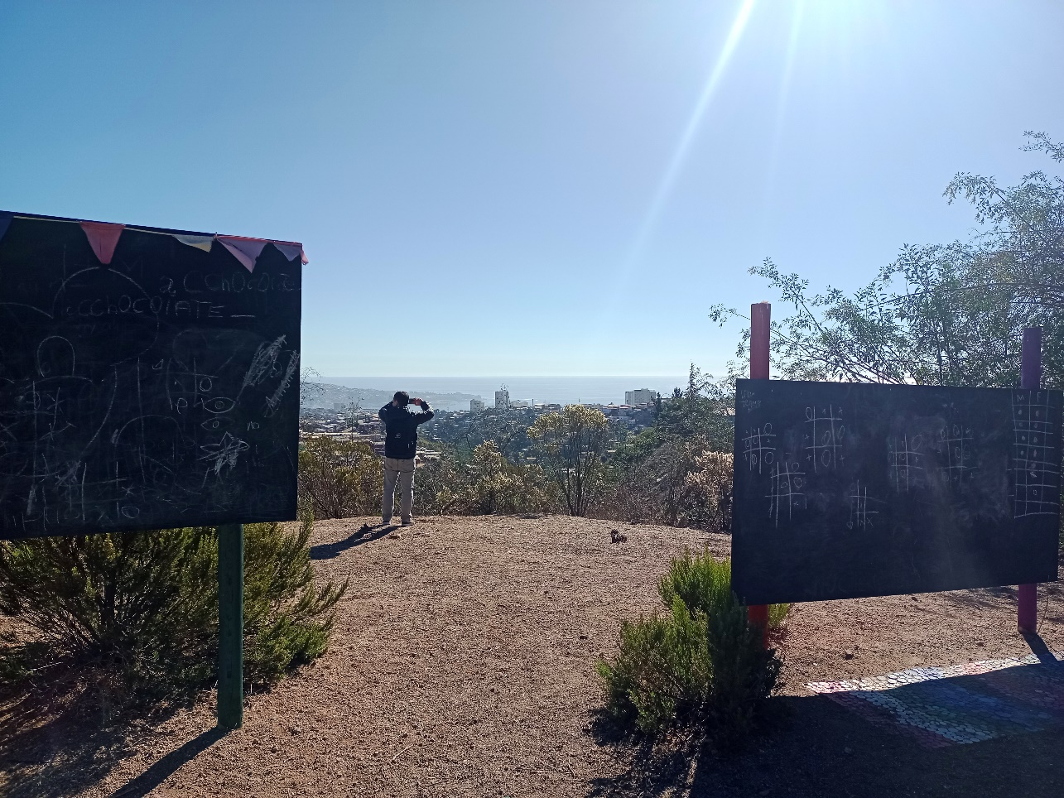
Cerro Los placers
Región de Valparaíso

